Slide 1

Pemodelan Proses Bisnis dengan AD atau BPMN Zyad Rusdi
Activity Diagram (AD)
Business Process Model and Notation (BPMN)

Slide 2
UML based Software Analysis and Design (Wahono, 2009)
1. Systems Analysis
1.1 Identifikasi Proses Bisnis dengan Use Case Diagram
1.2 Pemodelan Proses Bisnis dengan Activity Diagram atau BPMN
2. Systems Design
2.1 Pemodelan Class Diagram
2.2 Pemodelan User Interface Design
1.3 Realisasi Proses Bisnis dengan Sequence Diagram (Boundary - Control - Entity)
2.3 Pemodelan Data Model
2.4 Pemodelan Deployment Diagram

Slide 3
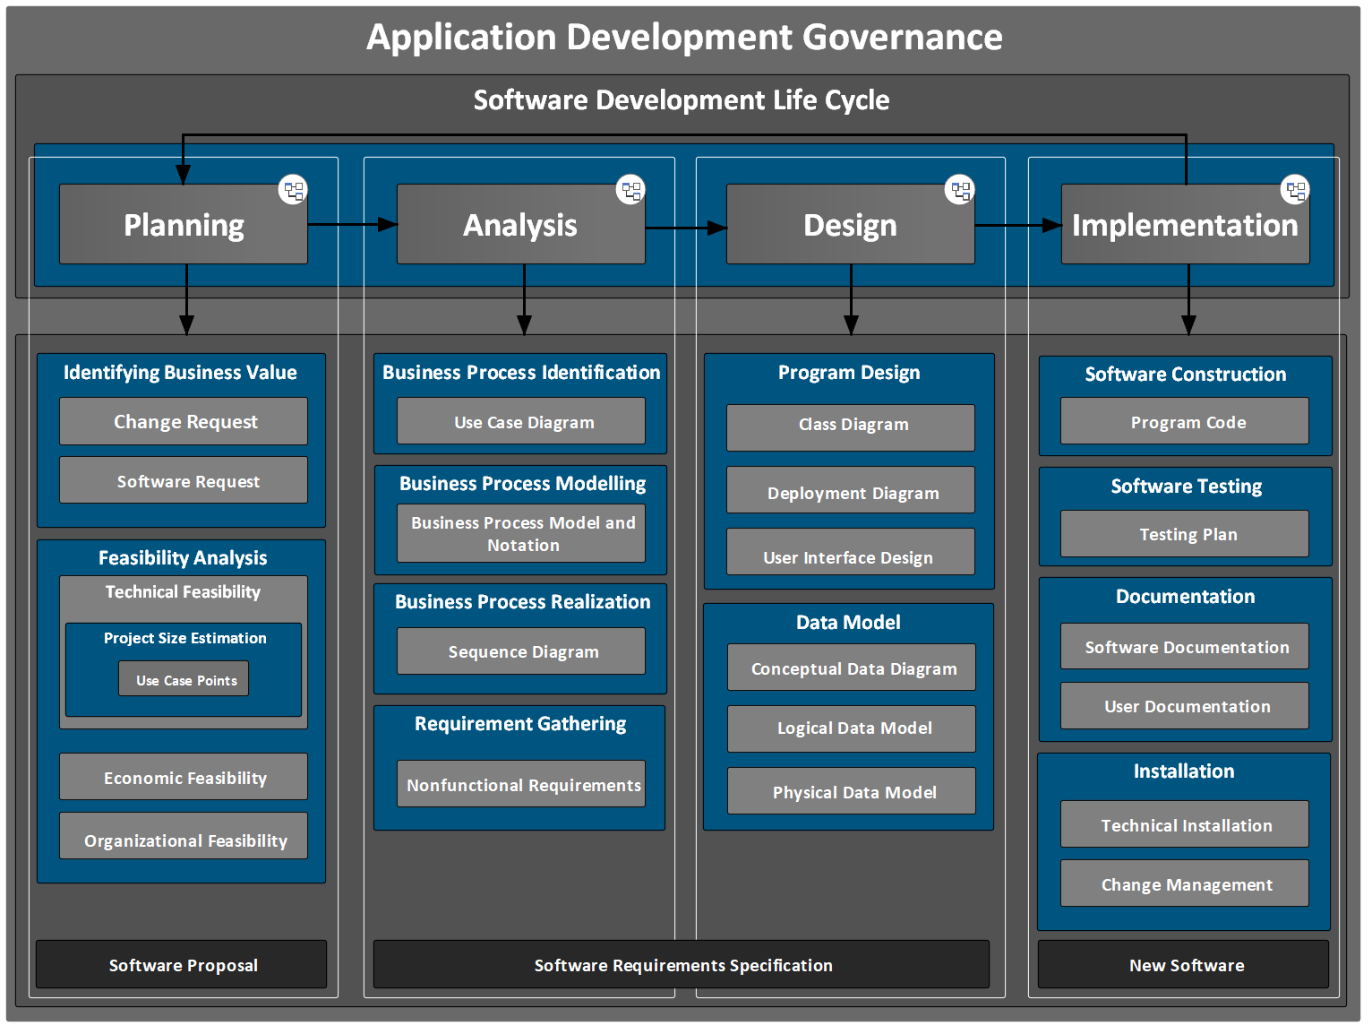

Slide 4
Activity Diagram

Slide 5
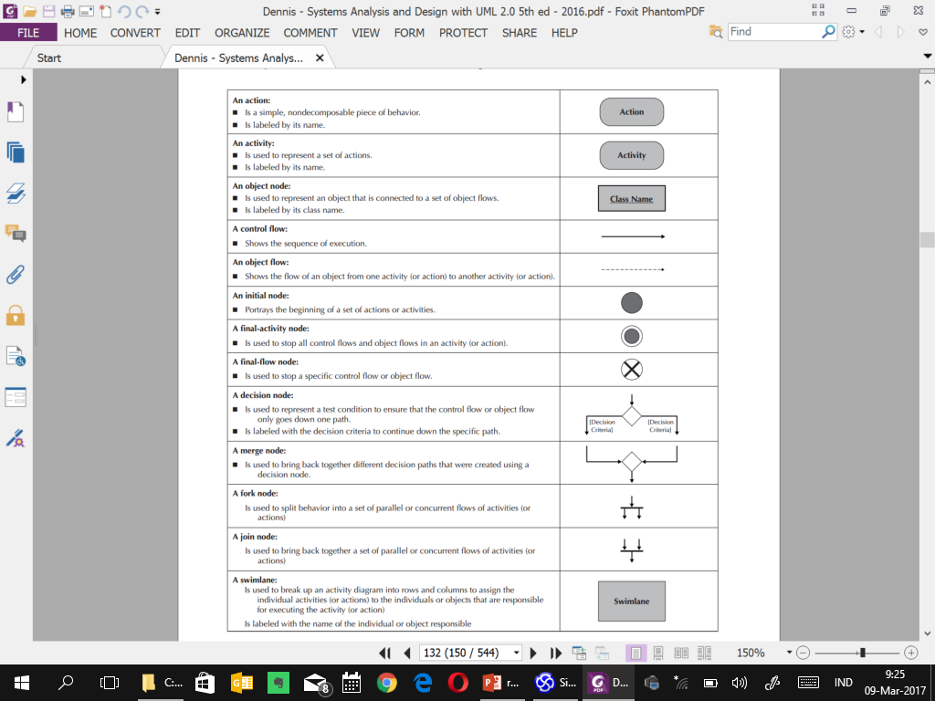
Activity Diagram Syntax

Slide 6
Studi Kasus: Activity Diagram Sistem ATM

Slide 7
Use Case Diagram Sistem ATM

Slide 8
Activity Diagram: Memasukkan Kartu

Slide 9
Activity Diagram: Memasukkan PIN

Slide 10
Activity Diagram: Mengecek Saldo

Slide 11
Activity Diagram: Mengambil Uang

Slide 12
Activity Diagram: Mengirim Uang

Slide 13
Activity Diagram: Mengupdate Informasi Kotak Deposit

Slide 14
Activity Diagram: Keluar Sistem

Slide 15
Business Process Model and Notation (BPMN)

Slide 16
Elemen BPMN
1. Swimlane
2. Connecting Object
3. Artifact
4. Flow Object

Slide 17
Elemen dan Notasi BPMN
ELEMEN | DESKRIPSI | NAMA NOTASI
Swimlane | Mekanisme untuk mengatur dan memisahkan peran atau penanggungjawab dari suatu proses | Pool
 |  | Lane
Connecting Object | Konektor dari obyek yang mengalir pada suatu proses | Sequence Flow
 |  | Message Flow
 |  | Association
Artifact | Informasi tambahan dalam suatu proses | Annotation
 |  | Group
 |  | Data Object
 |  | Data Store
Flow Object | Obyek yang mengalir pada suatu proses | Event
 |  | Activity
 |  | Gateway

Slide 18
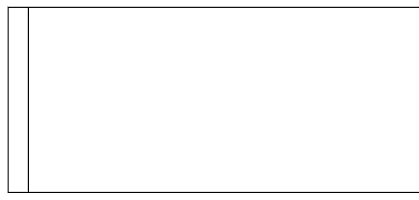
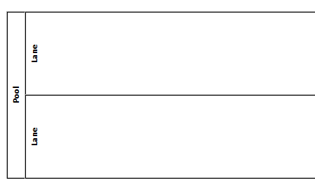
Swimlane
Nama Notasi | Deskripsi | Notasi
Pool | Kontainer dari satu proses
Lane | Partisi dari suatu proses, yang menunjukkan sub organisasi, jabatan, peran atau penanggungjawab

Slide 19
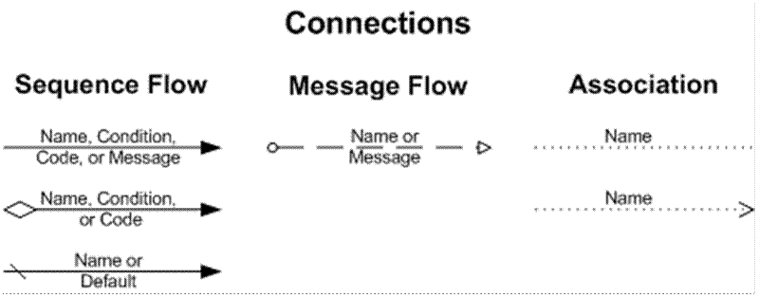
Connecting Object
NAMA NOTASI | DESKRIPSI | NOTASI
Sequence Flow | Konektor yang menghubungkan antar obyek yang mengalir dalam satu proses (satu pool)
Message Flow | Konektor yang menghubungkan antar obyek yang mengalir antar proses (beda pool)
Association | Konektor yang menghubungkan obyek yang mengalir ke artifact

Slide 20
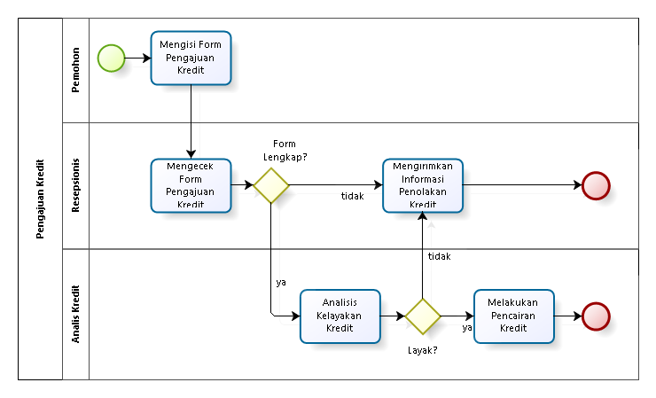
Swimlane - Proses Bisnis Organisasi
Lane
Pool

Slide 21
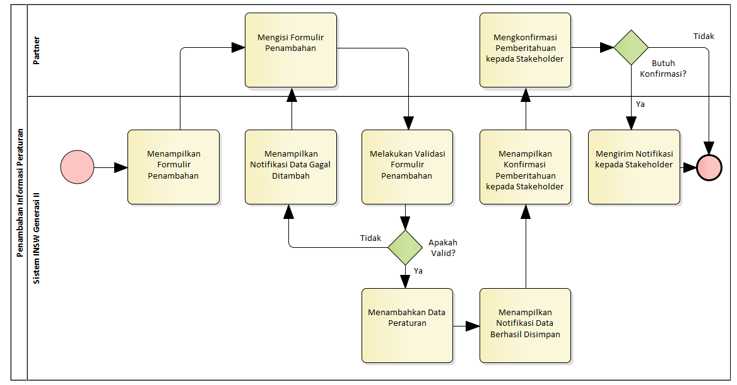
Swimlane - Proses Bisnis Sistem

Slide 22




Artifact
NAMA NOTASI | DESKRIPSI | NOTASI
Annotation | Penjelasan dari suatu obyek yang mengalir
Group | Pengelompokan dari beberapa obyek yang mengalir
Data Object | File dan dokumen yang digunakan dan dihasilkan oleh suatu aktifitas
Data Store | Sistem dan aplikasi yang digunakan dan dihasilkan oleh suatu aktifitas

Slide 23
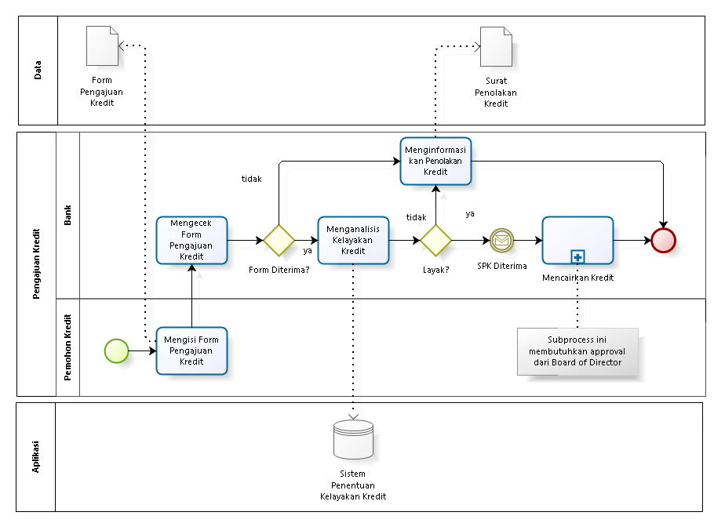
Annotation, Data Object dan Data Store
Data Object
Data Store
Annotation

Slide 24
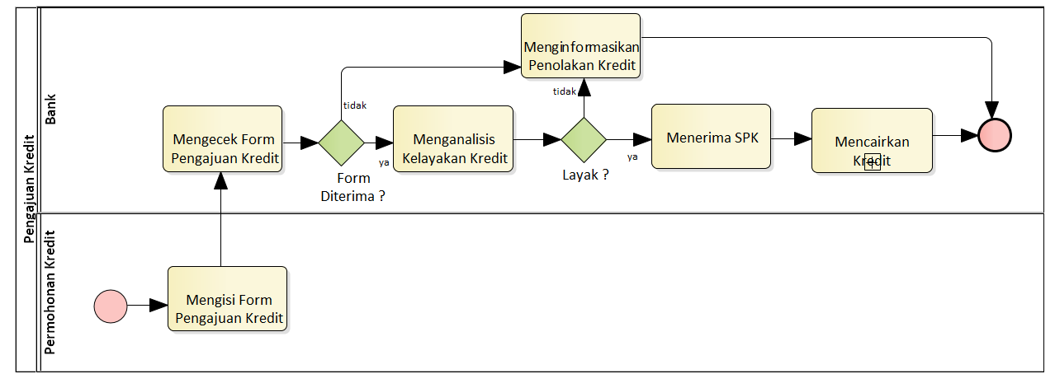
Event
Start Event
End Event

Slide 25
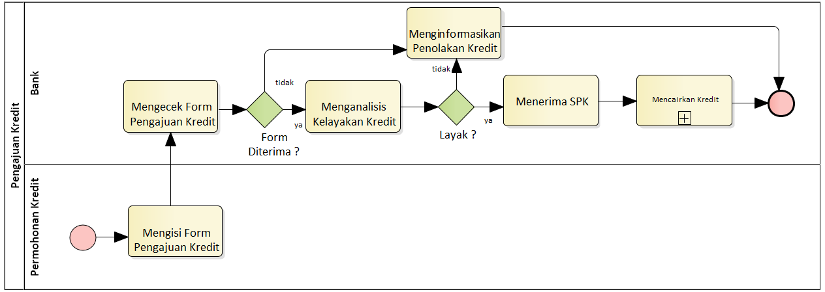
Activity
Task
Subprocess

Slide 26
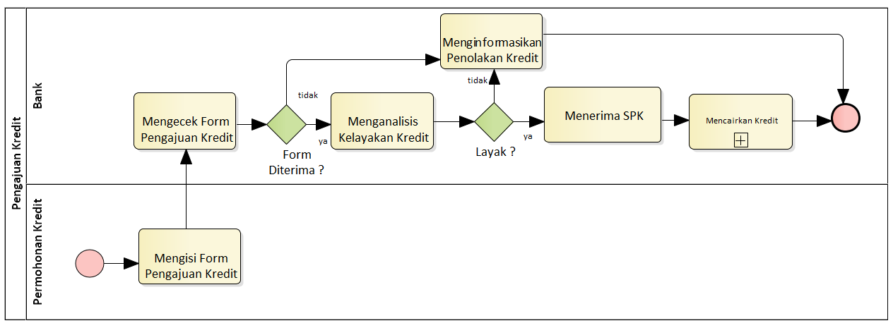
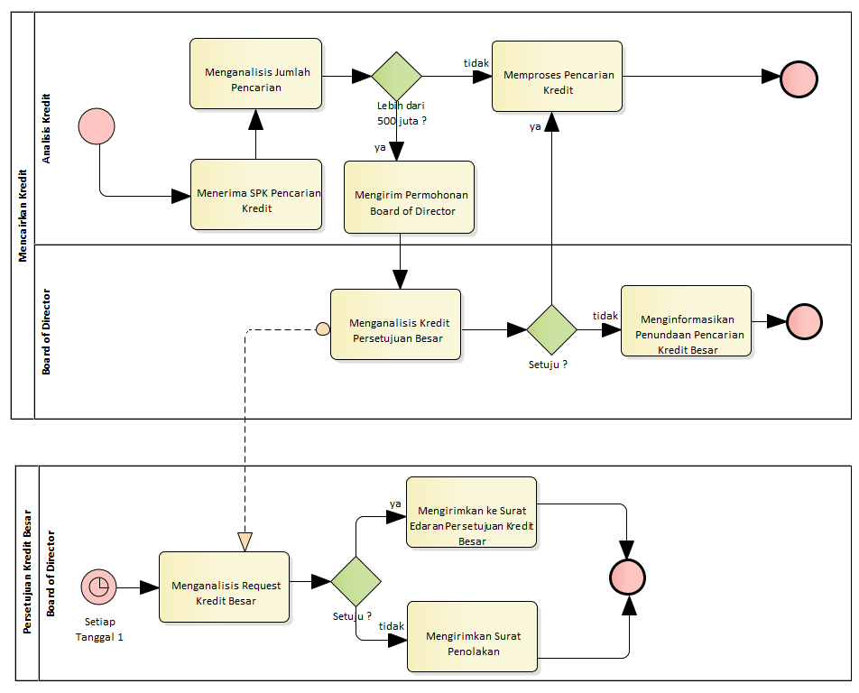
Subprocess
Leveling pada proses bisnis menggunakan BPMN menggunakan subprocess

Slide 27
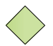
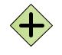
Gateway
Nama Notasi | Deskripsi | Notasi
Exclusive Gateway | Pilih salah satu
Parallel Gateway | Kegiatan bersamaan (paralel) dalam satu waktu

Slide 28
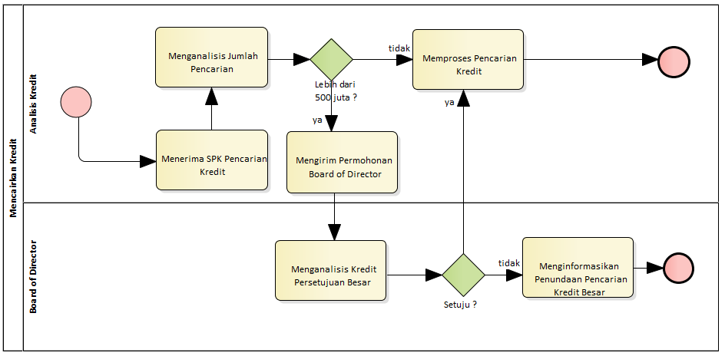
Exclusive Gateway
Exclusive Gateway

Slide 29
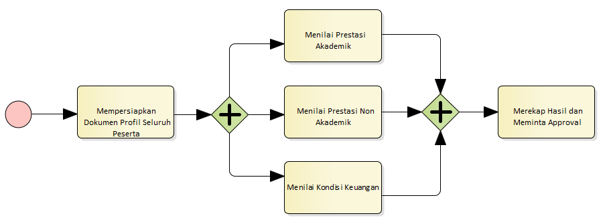
Parallel Gateway
Parallel Gateway

Slide 30
Studi Kasus: BPMN MusicPedia
User Interface Diagram langsung digambarkan (prototyping) untuk mempermudah pengguna memahami konteks dari alur proses berjalannya software

Slide 32
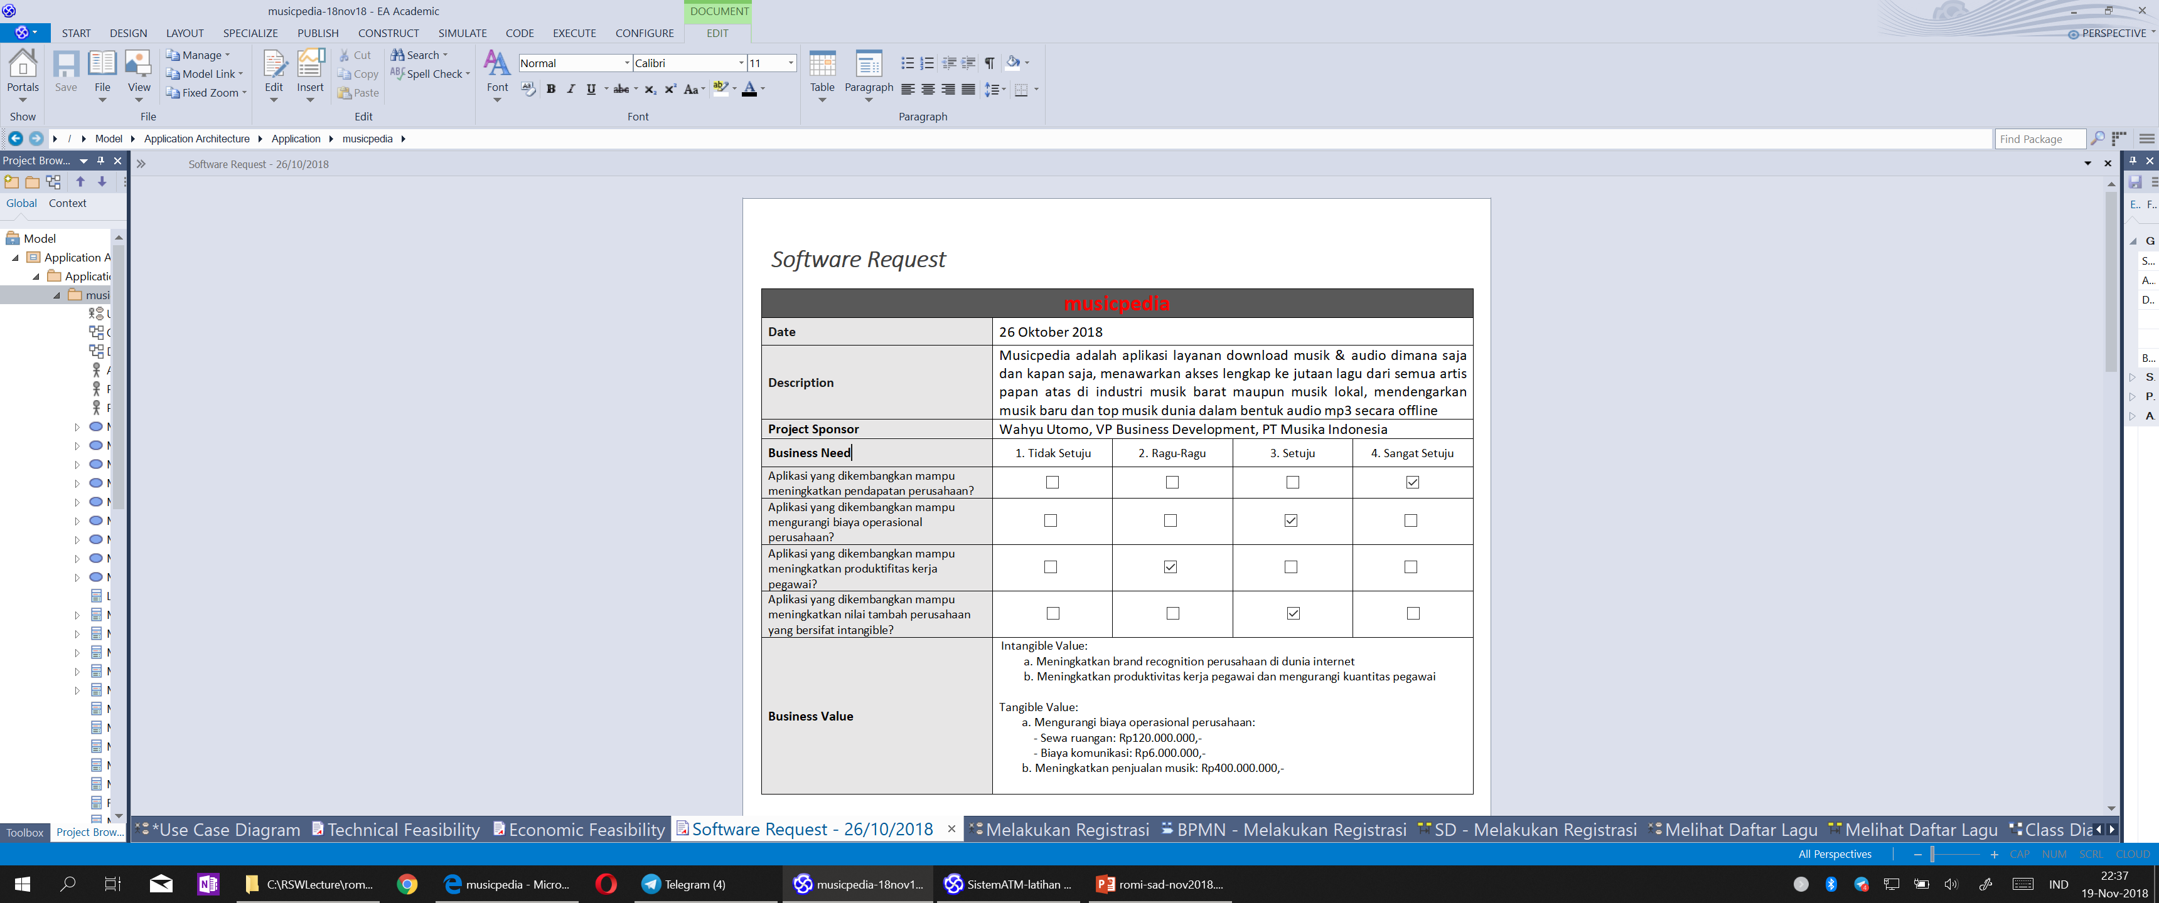

Slide 33
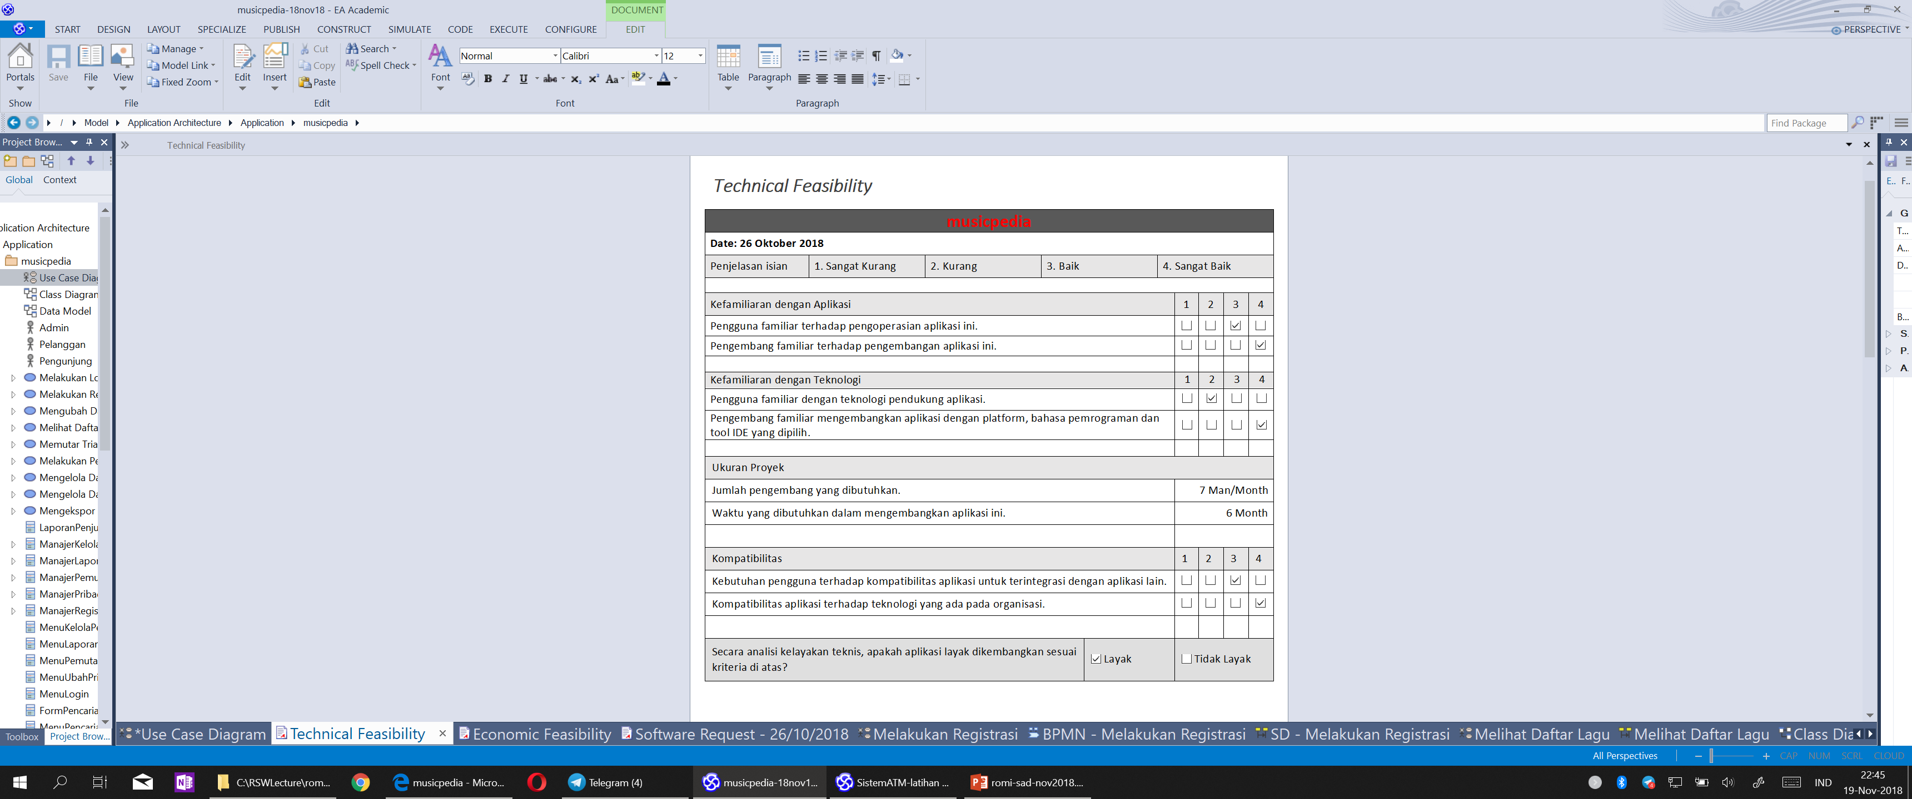

Slide 34
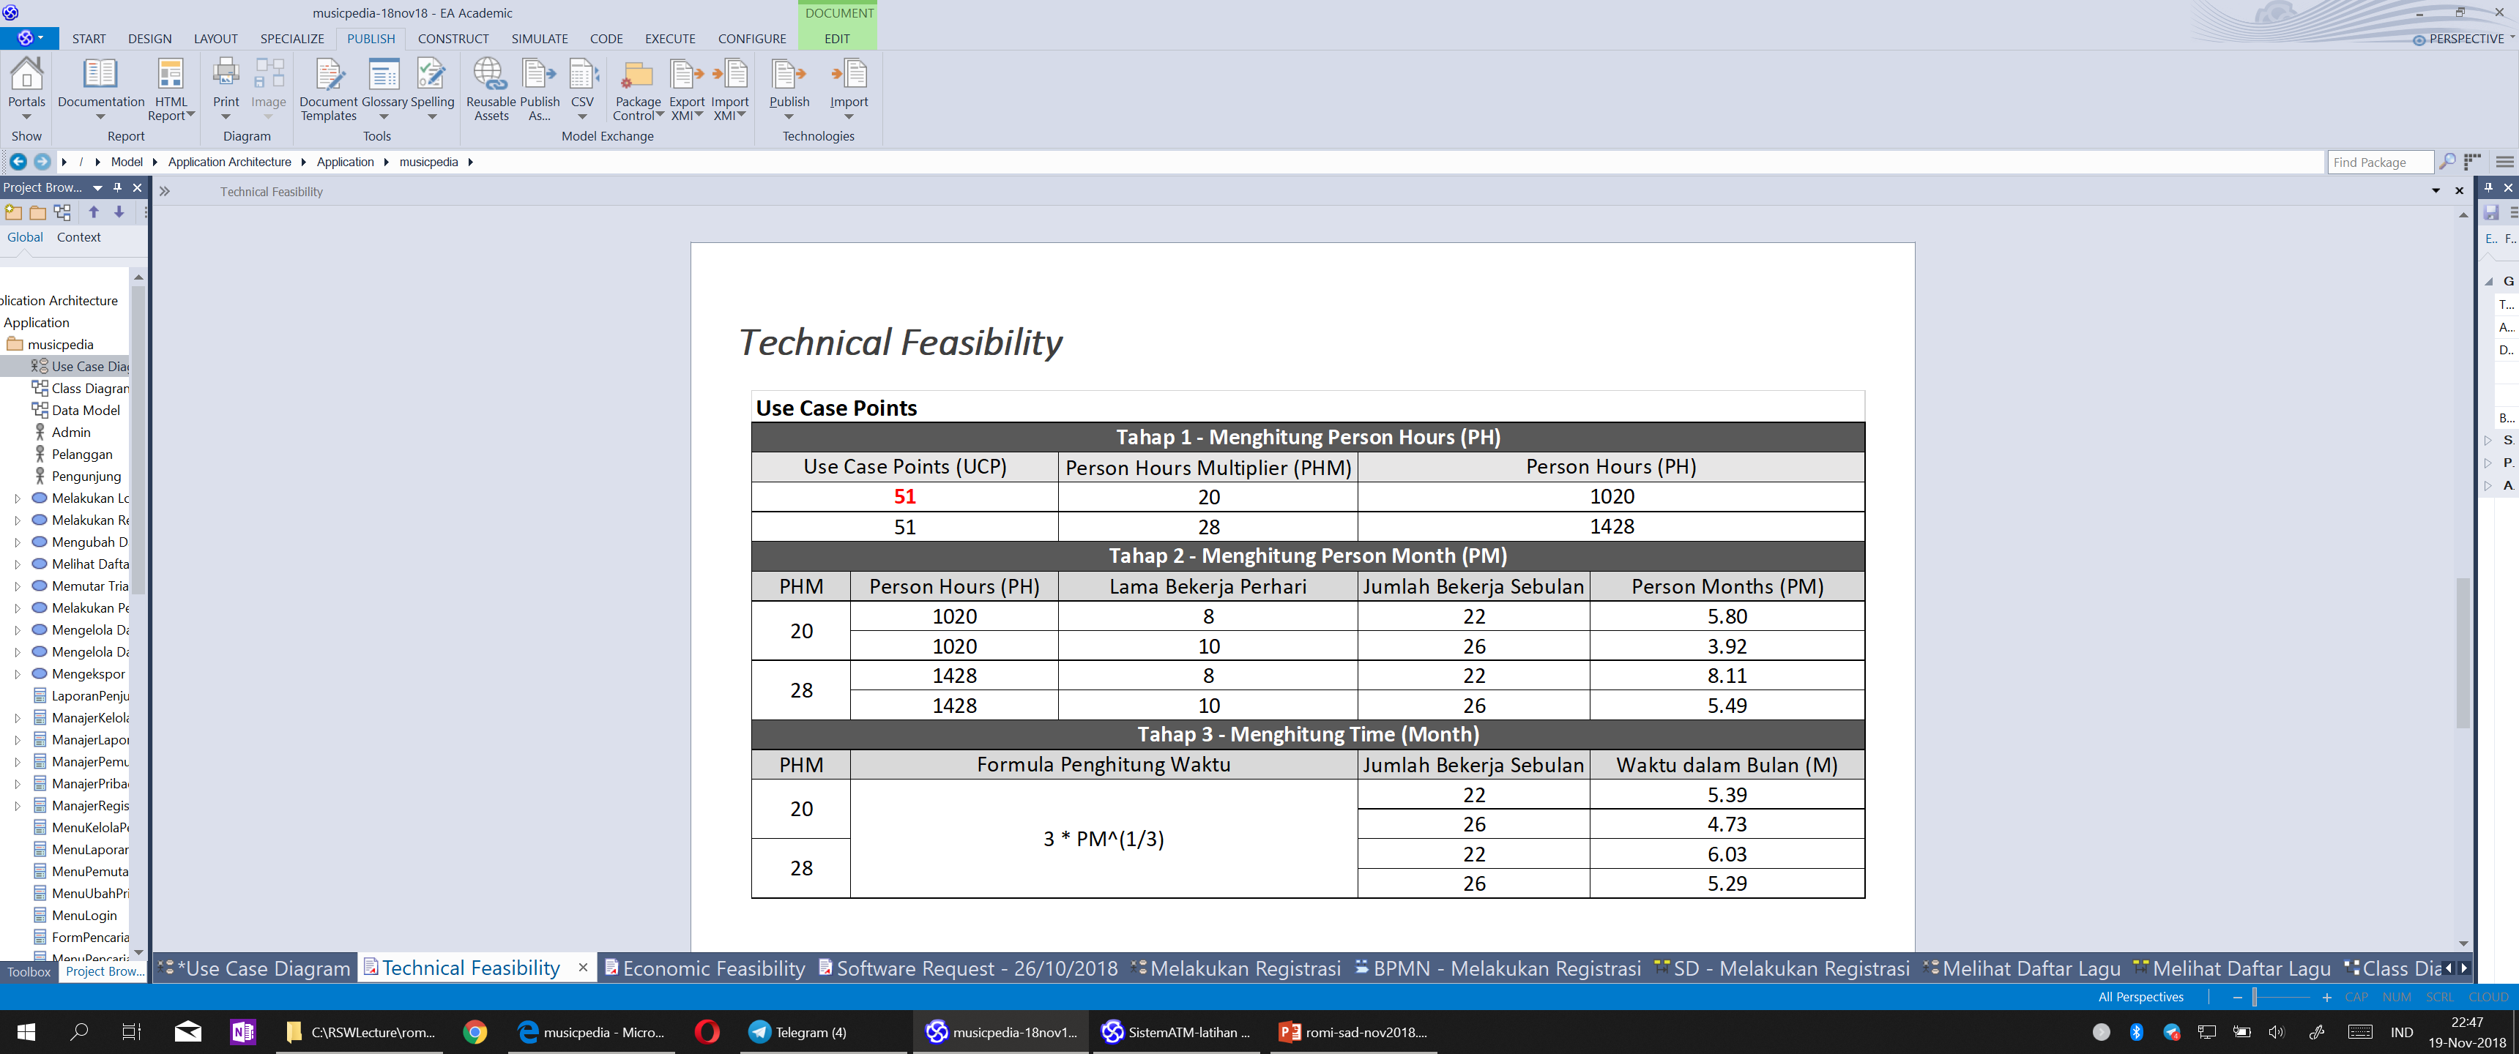

Slide 35
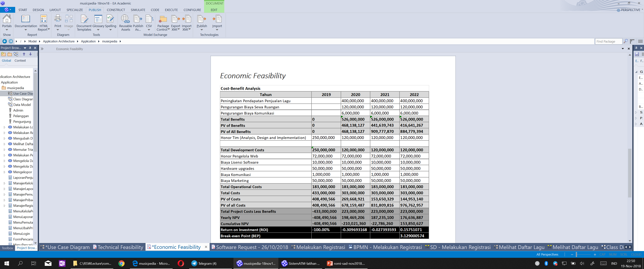

Slide 36
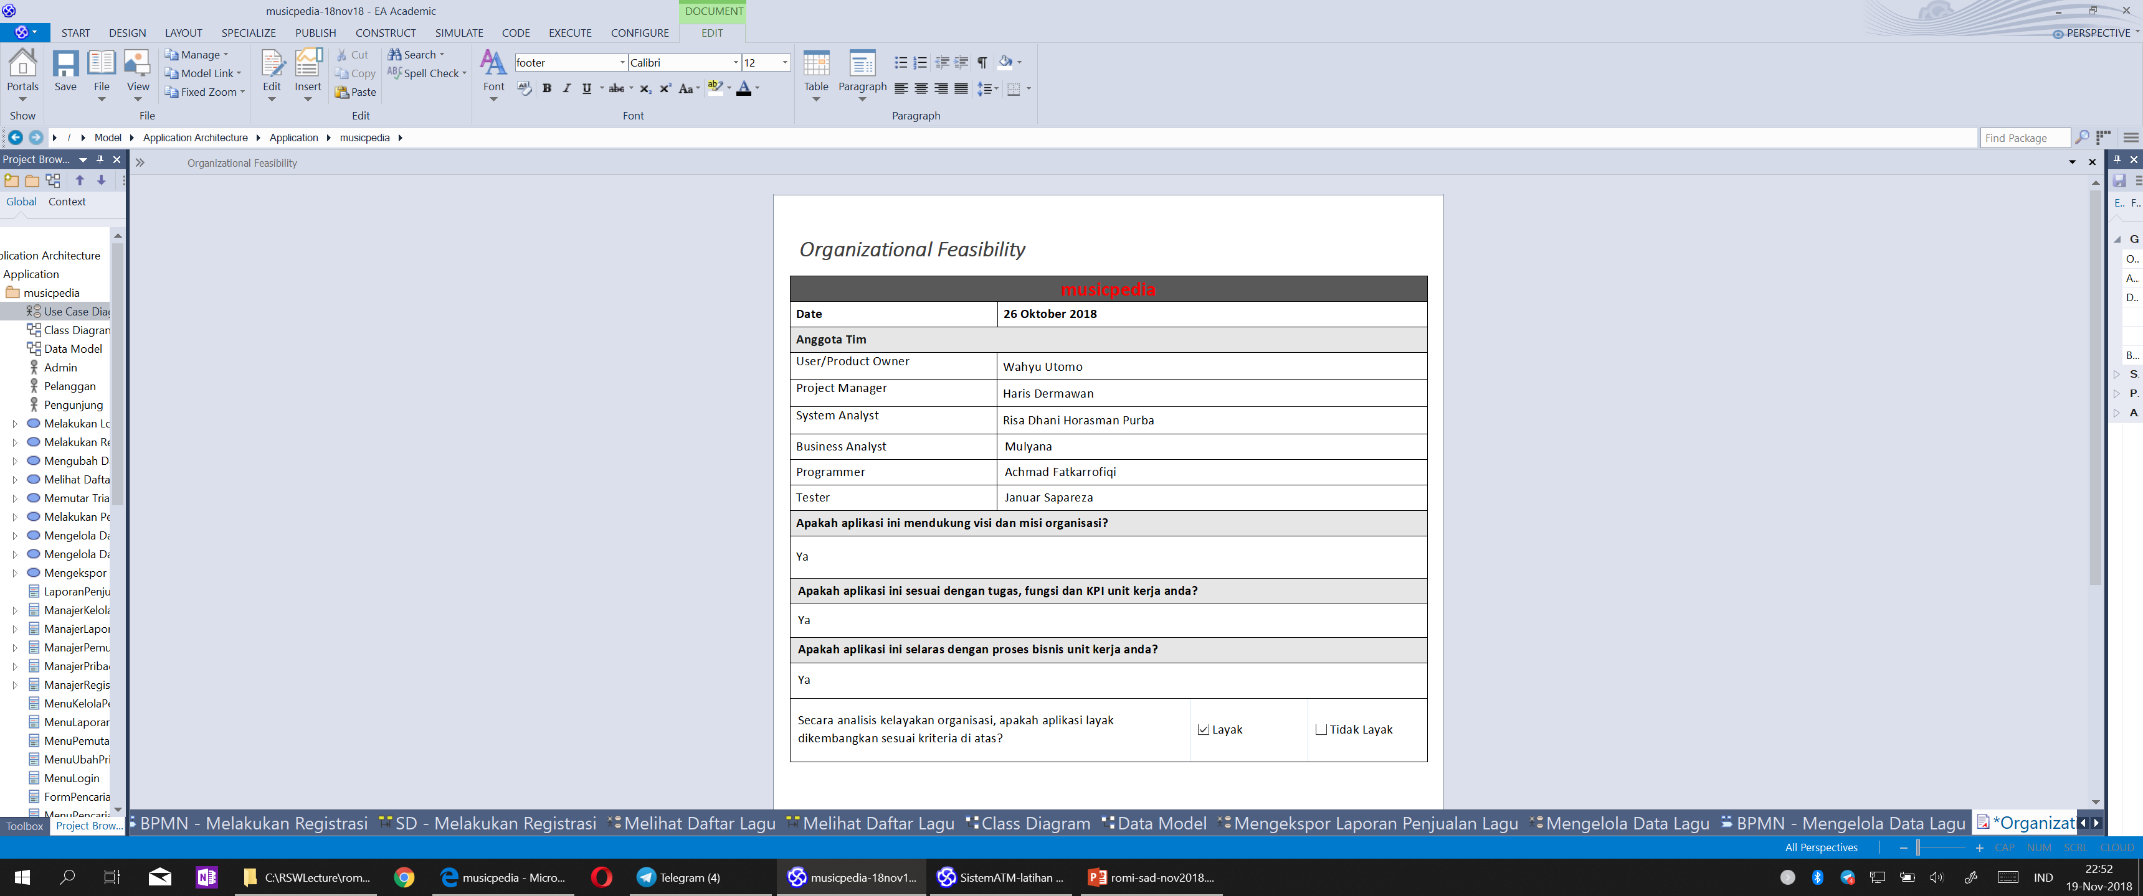

Slide 37
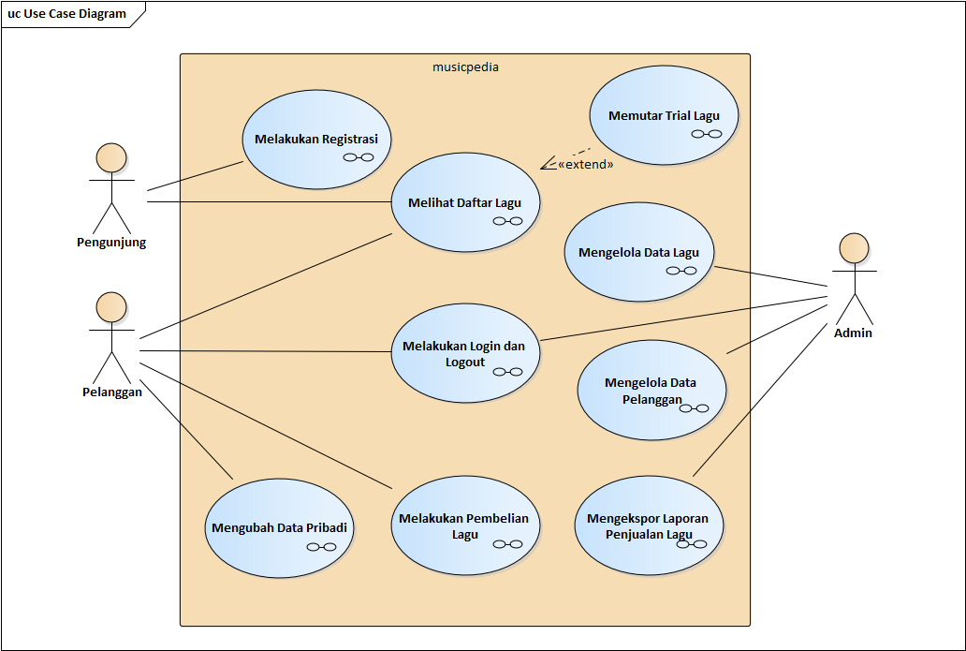
Use Case Diagram MusicPedia

Slide 38
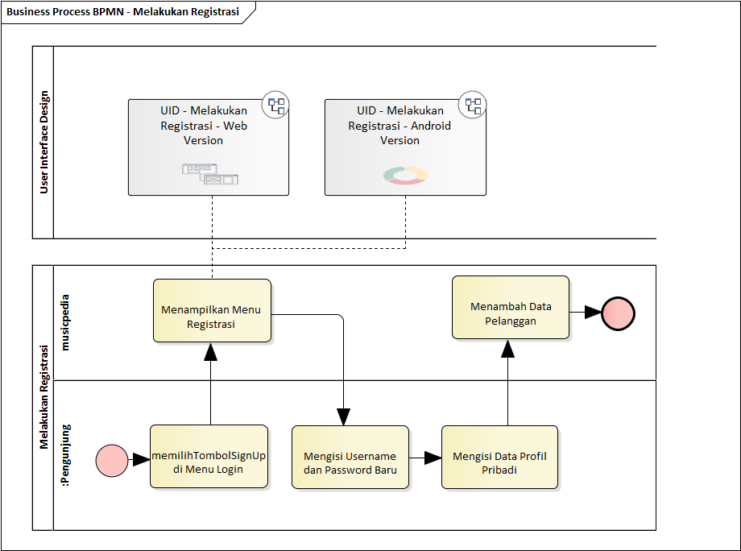
BPMN Melakukan Registrasi

Slide 39
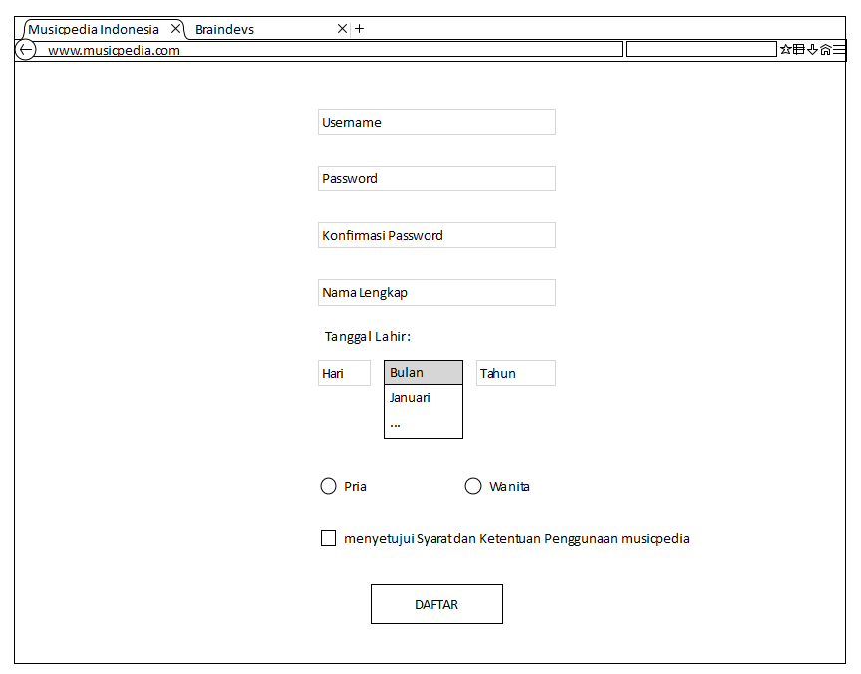
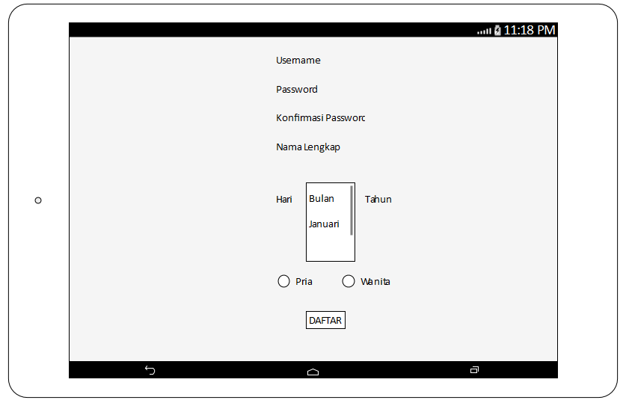
User Interface Design Melakukan Registrasi (versi Web dan versi Android)

Slide 40
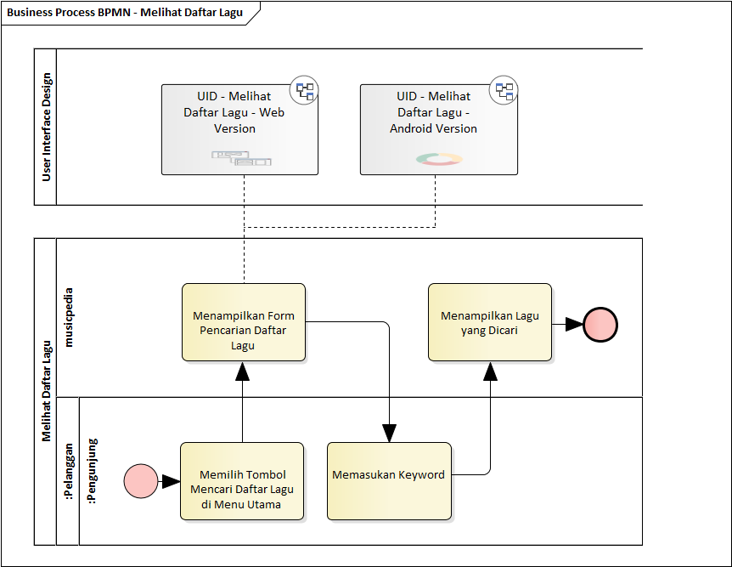
BPMN Melihat Daftar Lagu

Slide 41
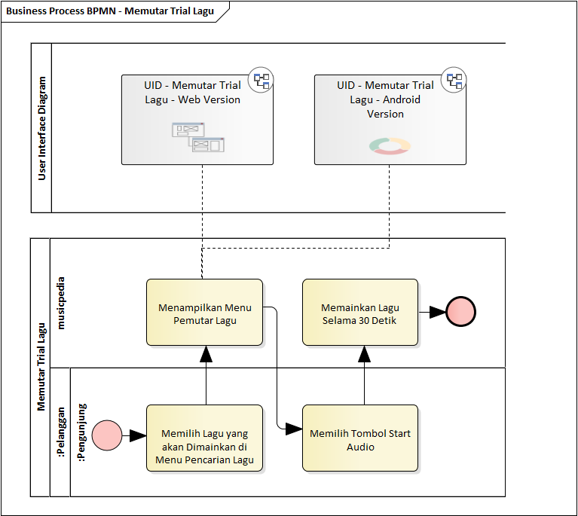
BPMN Memutar Trial Lagu

Slide 42
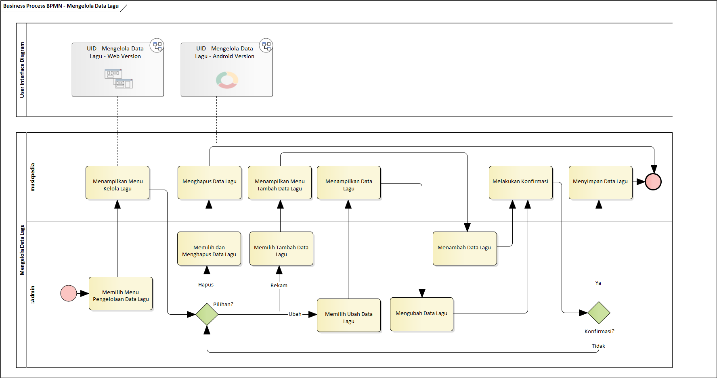
BPMN Mengelola Data Lagu

Slide 43
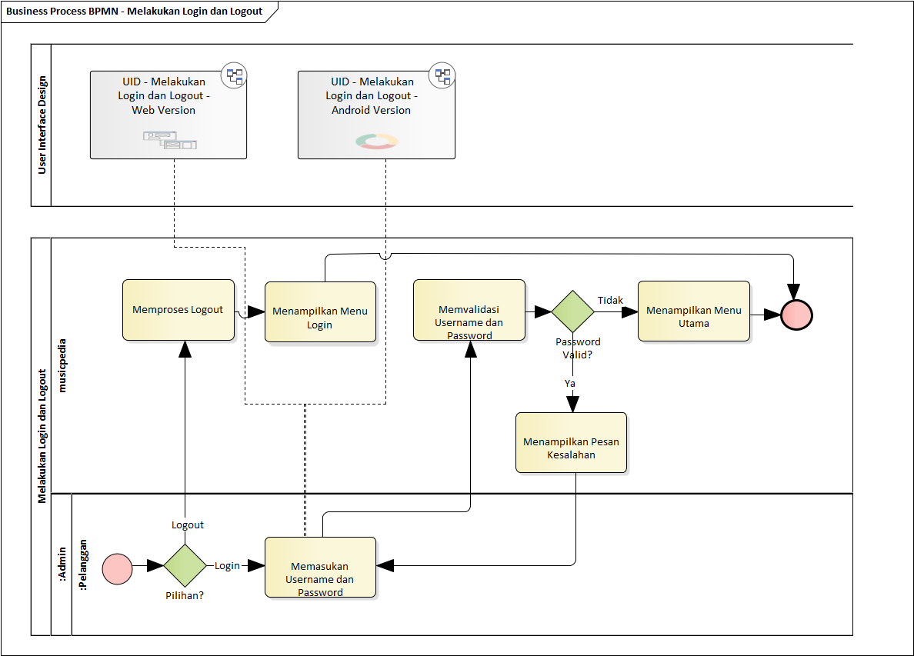
BPMN Melakukan Login dan Logout

Slide 44
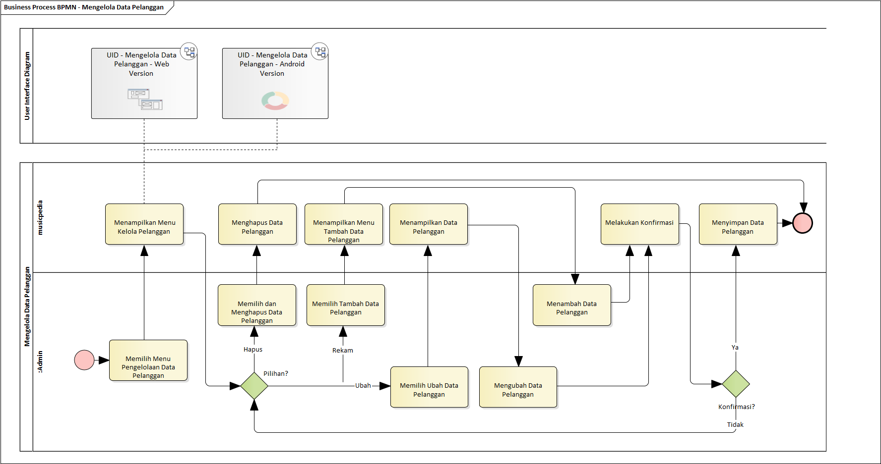
BPMN Mengelola Data Pelanggan

Slide 45
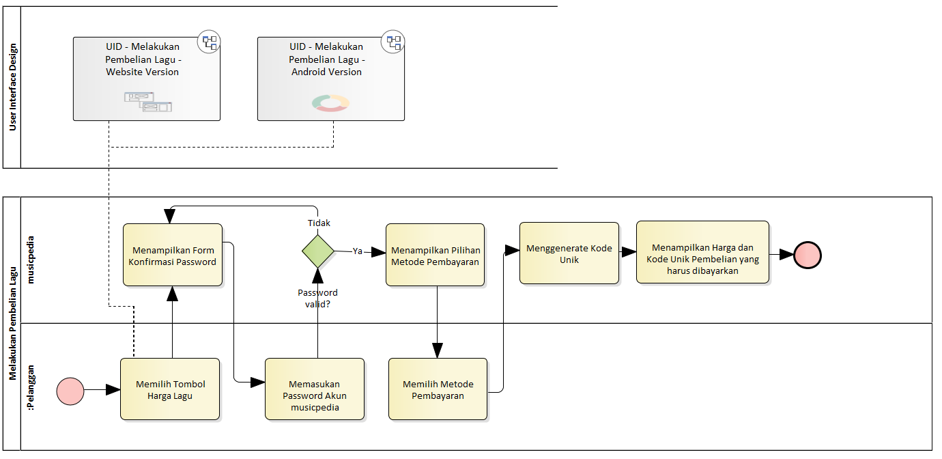
BPMN Melakukan Pembelian lagu

Slide 46
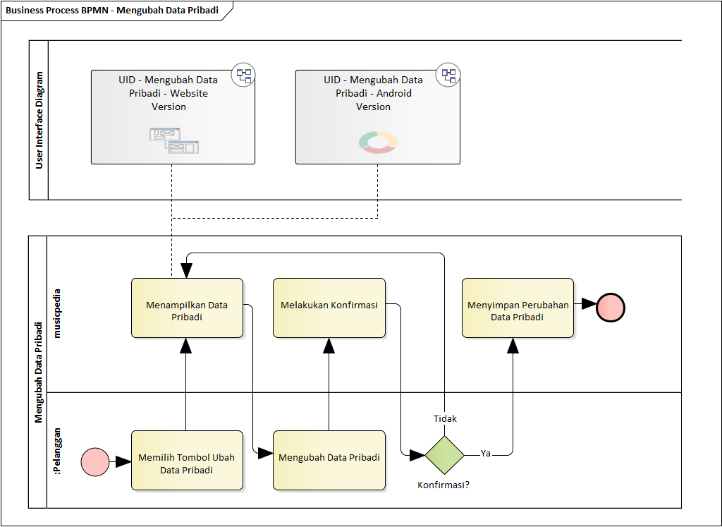
BPMN Mengubah Data Pribadi

Slide 47
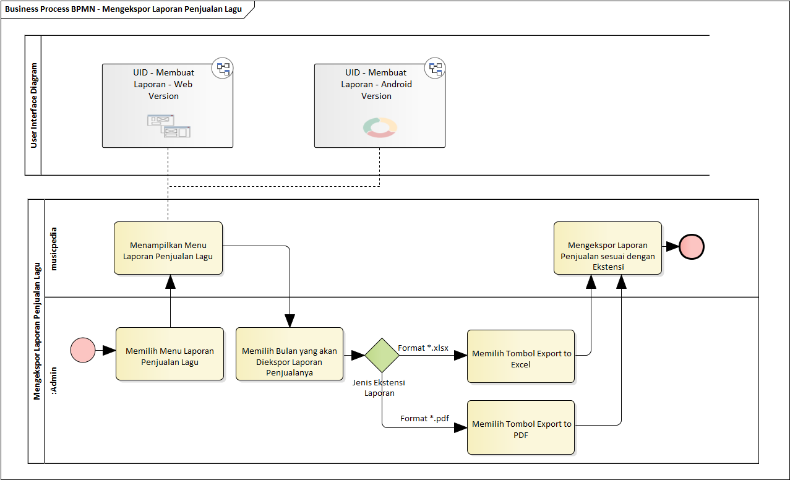
BPMN Mengekspor Laporan Penjualan Lagu

